Slide 1
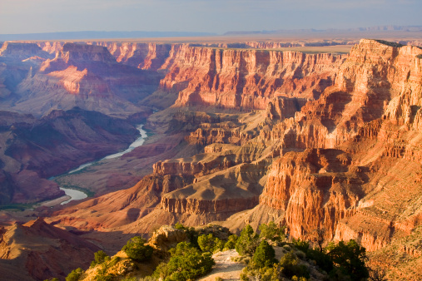
El gran cañón

Slide 2
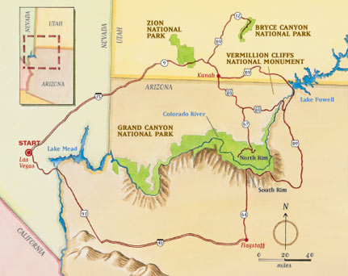
LOCALIZACIÓN
El parque se localiza en Estados Unidos, en el estado de Arizona.

Slide 3
ORIGEN
El área del Gran Cañón se convirtió en Monumento Nacional el 11 de enero de 1908, por proclamación del presidente Theodore Roosevelt y fue rediseñada como parque nacional el 26 de febrero de 1919.
En 1979, el parque fue declarado Patrimonio de la Humanidad por la Unesco.

Slide 4
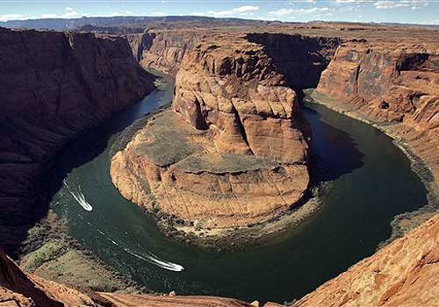
VALORES NATURALES
El Gran Cañón presenta rocas que se cuentan entre las más antiguas de la Tierra, algunas del fondo de las gargantas están datadas en 1700 millones de años.
El Gran Cañón ha sido esculpido por la fuerza del río Colorado.

Slide 5
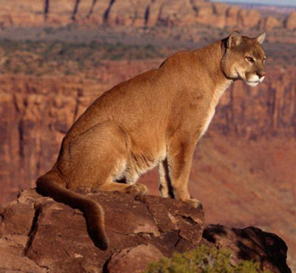
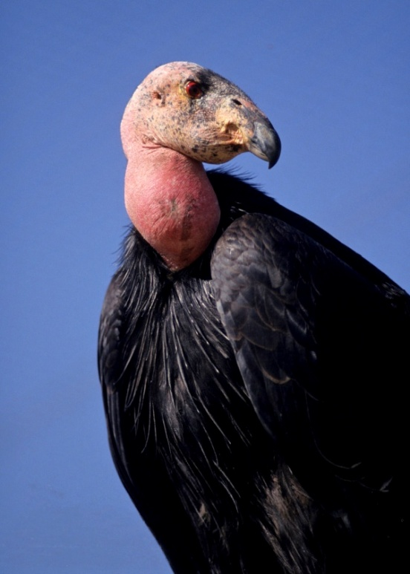
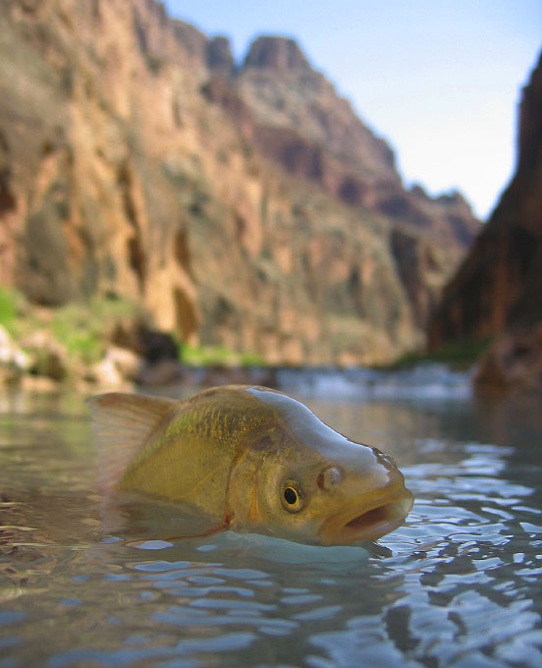
FAUNA
Cuenta con 355 especies de aves, como el cóndor de California, 89 mamíferos, como el puma o el coyote, 47 de reptiles, 9 de anfibios, 17 de peces, así como millares de especies de invertebrados.
Puma
Cóndor de California
El Gila cypha

Slide 6
VALORES CULTURALES
Los primeros signos de vida humana en el Gran Cañón pertenecen al año 3000. Los habitantes del desierto eran cazadores y recolectores. Los primeros europeos que encontraron evidencias de estas actividades fueron Frazier, Eddy y Hatch, en una expedición en 1934.

Slide 7
TURISMO
El parque de Gran Cañón es uno de los lugares más visitados de los Estados Unidos. Con un turismo de 4,5 millones.
También hay diferentes hoteles y alojamientos cerca del parque.

